Slide 1

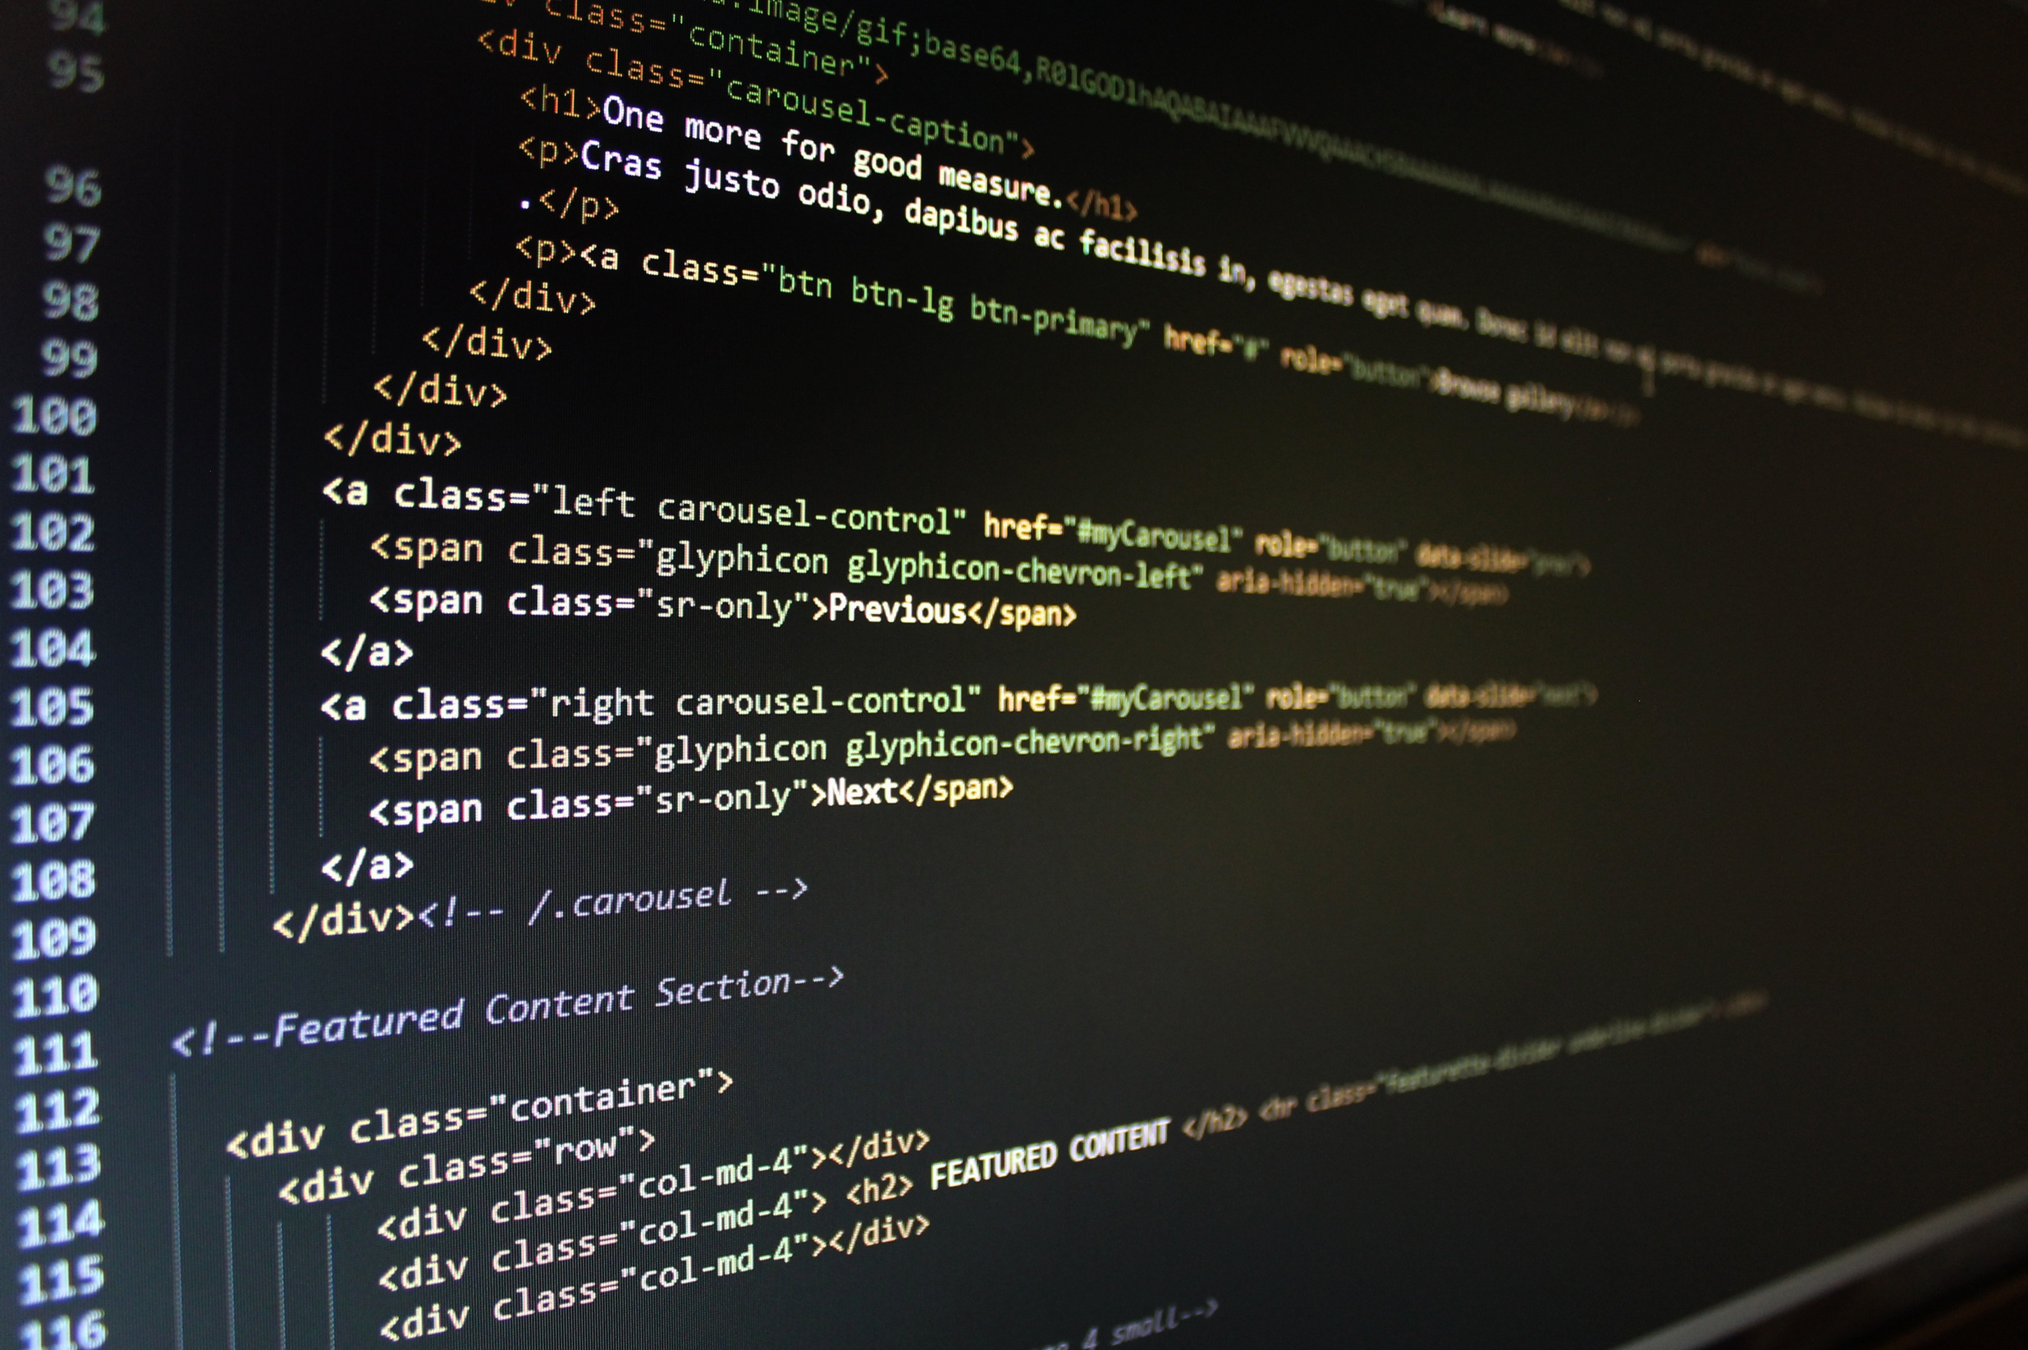
Závěrečná práce
Ondřej Dudáček

Slide 2
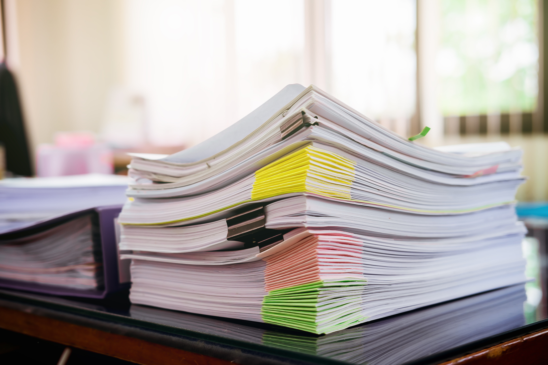
Obsah
představení projektu, cíle
téma
průběh práce
technologie a knihovny
zhodnocení práce
JS a animace
časová dotace
zdroje a inspirace
ukázka

Slide 3
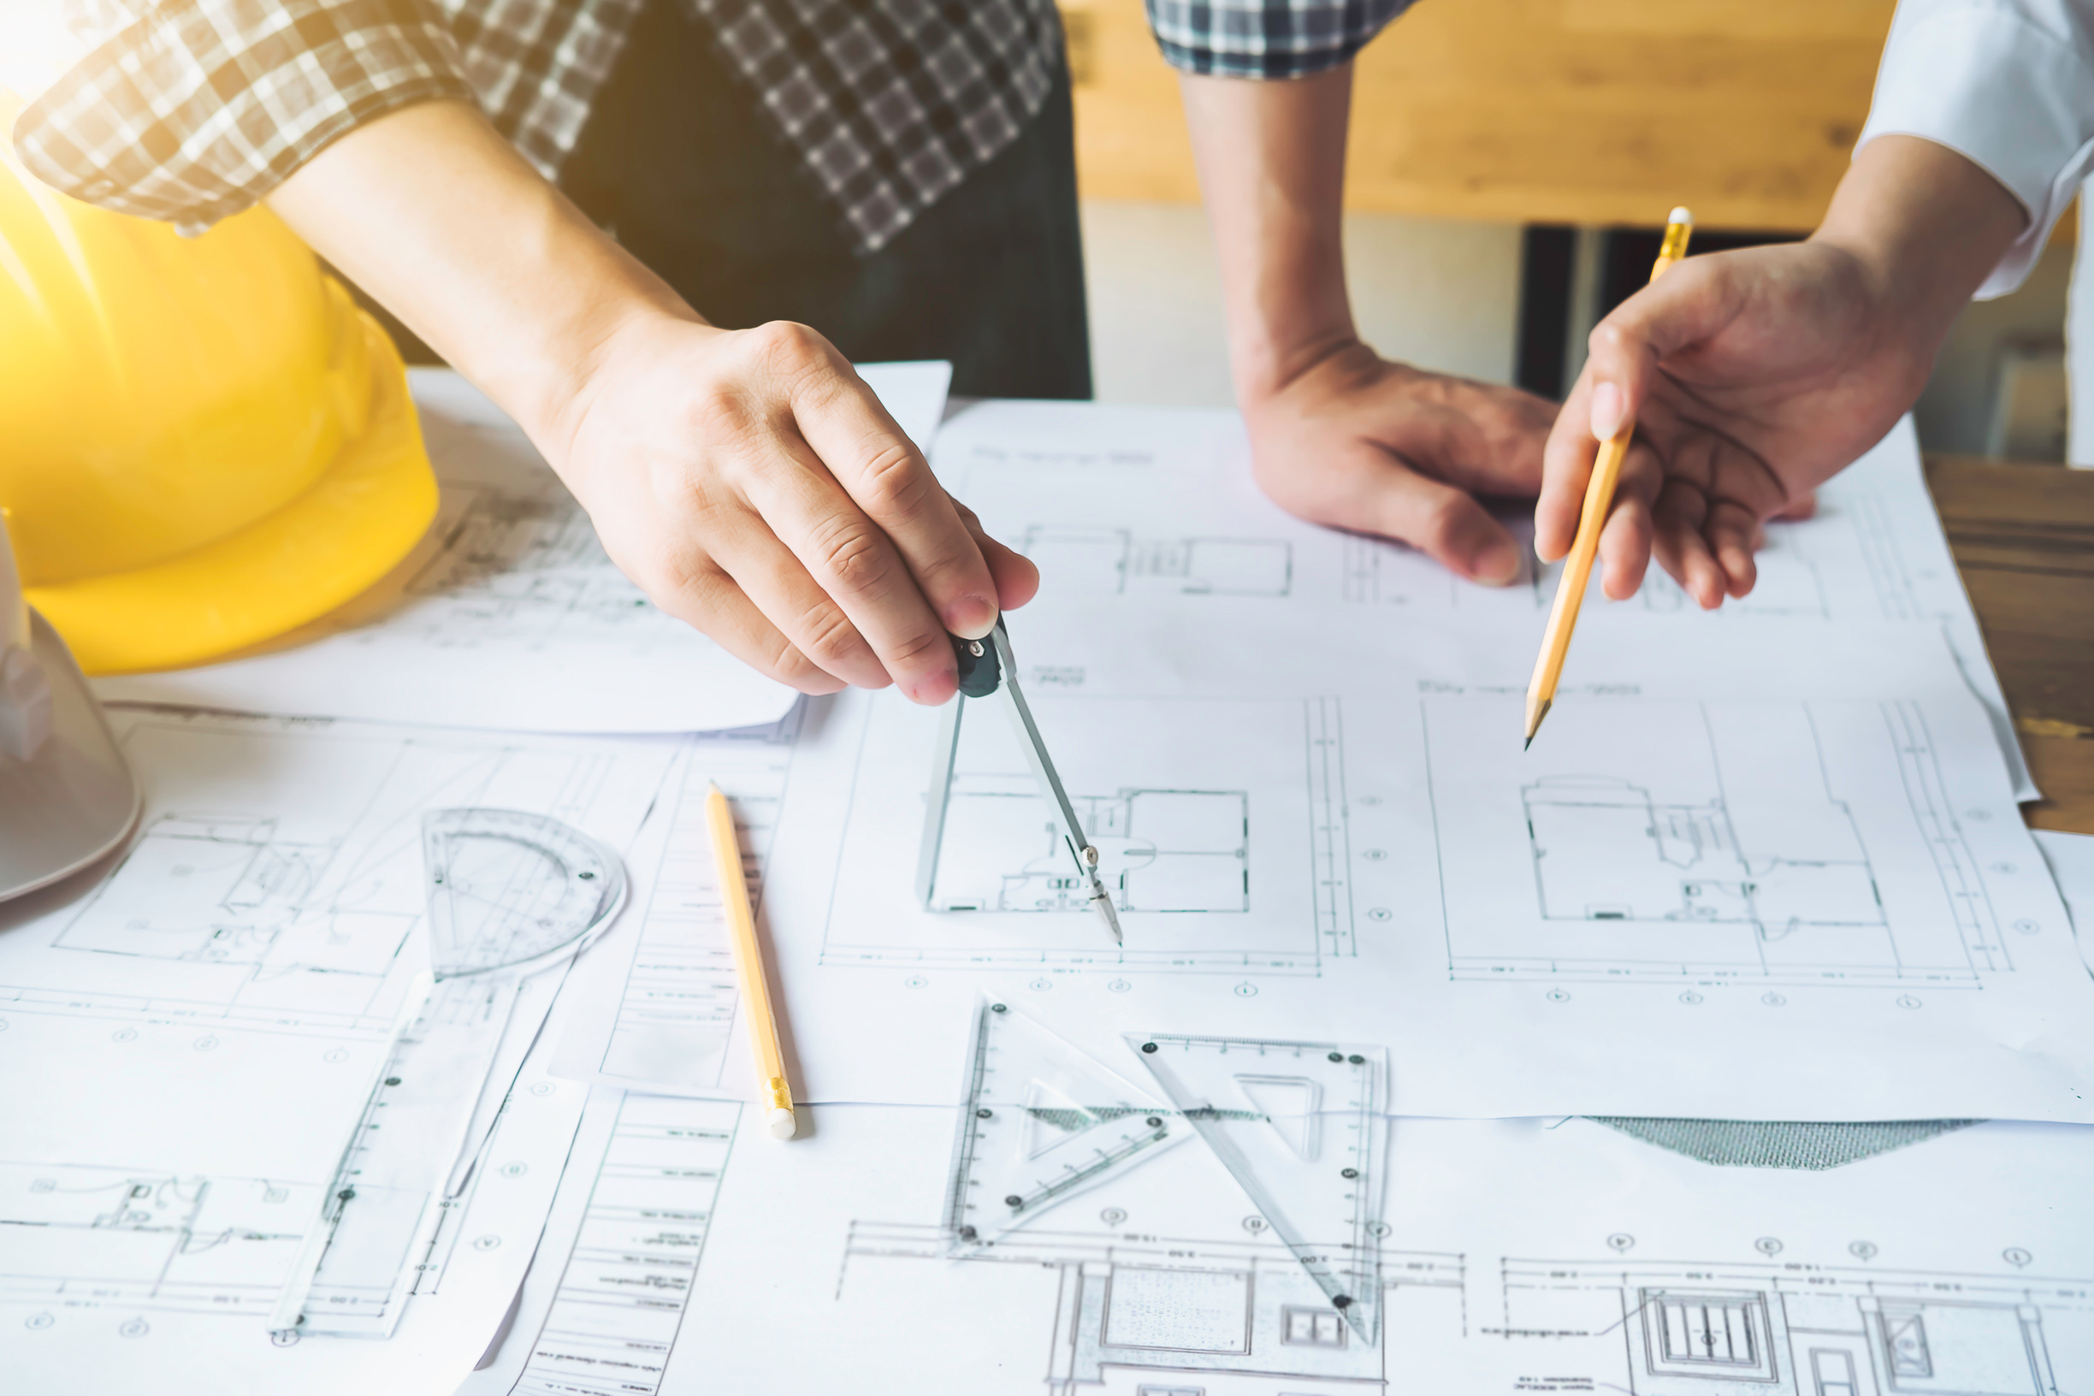
Představení projektu
vícestránková webová stránka
osobní portfolio s fotografickým zaměřením
prezentační stránka
galerie
pro petenciální zájemce o moje foto. služby

Slide 4

Téma
praktické
dlouho v plánu
ZP ideální příležitost
Title

Slide 5

Průběh práce
design - skoro kompletní už před zadáním
struktura projektu - soubory
html - kontent
css - nejvíce času
js - filtry
další funkce - kontaktní formulář a životopis
scripty - metadata + webp, build
refaktor struktury

Slide 6

Technologie a knihovny
mathjs - zlomky
exif - metadata
sharp - converze na webp a resize
path - práce s cestami
fs, fs-extra - čtení, psaní, kopírování souborů/složek
Web3Forms - kontaktní formulář
„canva embed“ - životopis

Slide 7

Zhodnocení práce
+- hladký průběh
občas se vyskytl promblém/blok
pomáhá dát si pauzu, odreagovat se
spoustu nových zkušeností
nejvíc času - filtrování a script na metadata
udělal bych jinak (znovu) - struktura css souboru
líbí se mi - kompletní design (i content) před začátkem psaní kódu

Slide 8
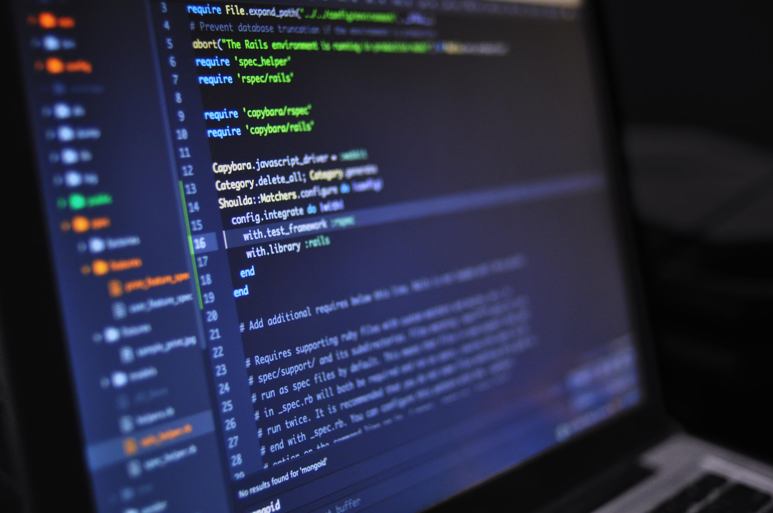
JS a animace
animace
na všech interaktivních prvcích (hover i focus)
na upoutání pozornosti - tečka na side line
JS
hamburger menu
spuštění animace tečky, pokud je ve viewportu
filtr v galerii
scripty - extrakce metadat, build

Slide 9

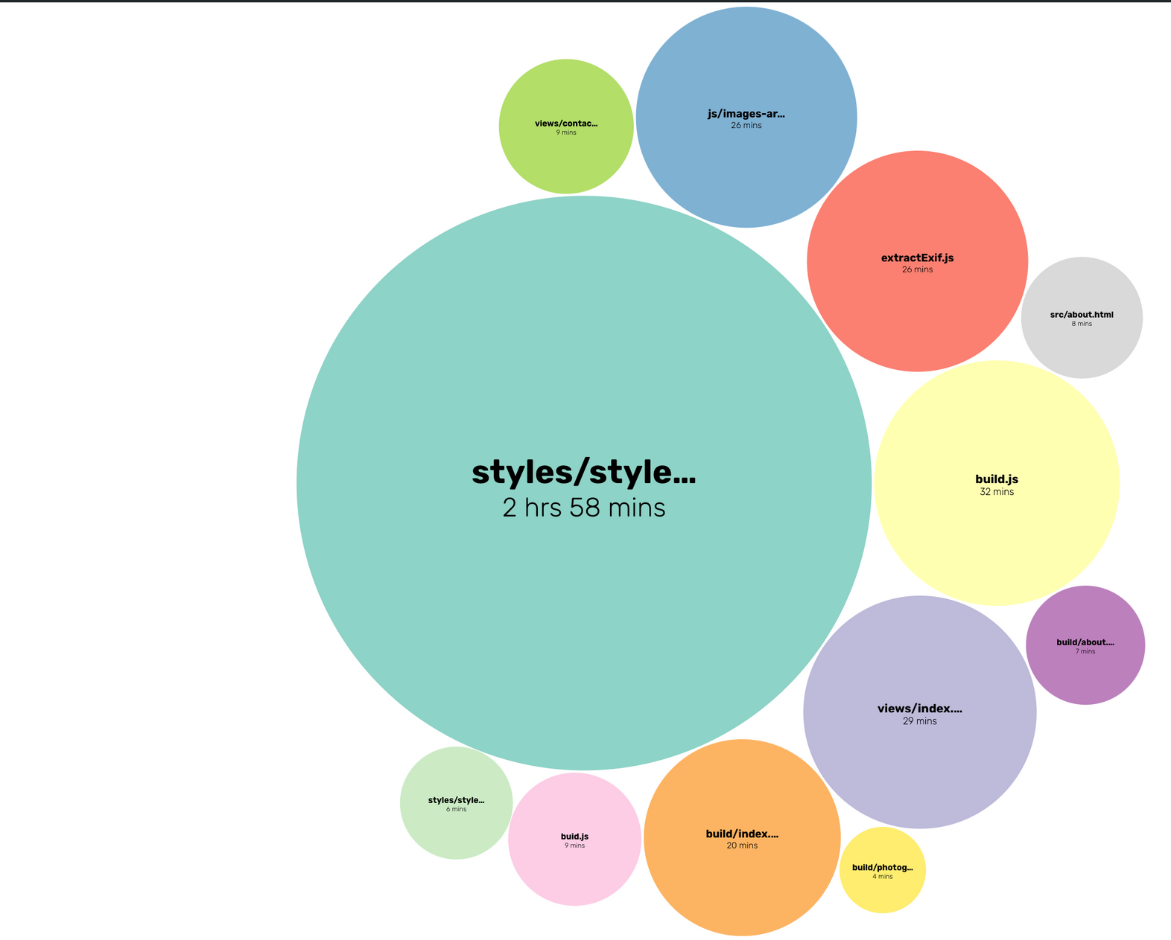
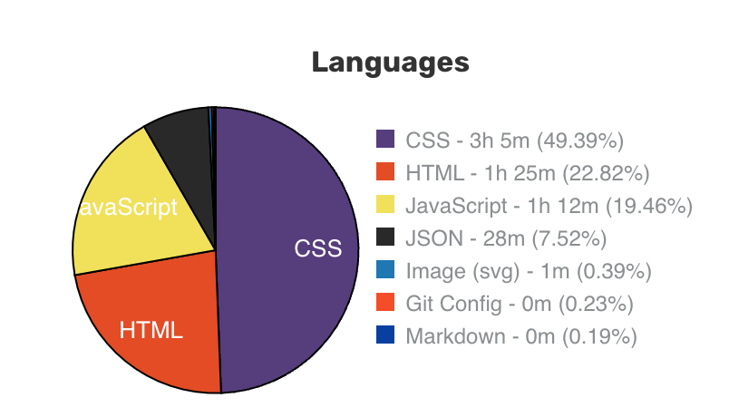
Časová dotace
tvorba stránek (psaní kódu)
WakaTime - 47 hodin
design - cca 6 hodin

Slide 10

Zdroje a inspirace
design hotový před zadáním práce
zdroje
uvedené v kódu
GithubCopilot chat, stack overflow, dokumentace

Slide 11
Ukázka 🌐

Slide 12
